Slide 2
KONDYCJA SYTUACJI ORGANIZACJI POZARZĄDOWYCH
Z TERENU POWIATU KROTOSZYŃSKIEGO
11 kwietnia 2015 r. KROTOSZYN

Slide 3
POWIAT KROTOSZYŃSKI - STRUKTURA
a. położony jest w południowej części Wielkopolski, w makroregionie kaliskim (geogr. Wysoczyzna Kaliska), na granicy województwa wielkopolskiego z województwem dolnośląskim;
b. jego powierzchnia wynosi 714 km2, co stanowi 2,39% powierzchni województwa wielkopolskiego (20.miejsce pod względem powierzchni wśród powiatów w Wielkopolsce).
c. obejmuje gminy:
miejska: Sulmierzyce,
miejsko-wiejska: Krotoszyn, Koźmin Wielkopolski, Kobylin, Zduny
wiejska: Rozdrażew
miasta: Krotoszyn - największe miasto i siedziba powiatu, Kobylin, Koźmin Wielkopolski, Sulmierzyce, Zduny

Slide 4
POŁOŻENIE

Slide 5
LICZBA MIESZKAŃCÓW POWIATU KROTOSZYŃSKIEGO
77 958 tys. mieszkańców (stan na 31.12.2013 r.).,
Najliczniejszy obszar pod względem liczby mieszkańców stanowi miasto i gmina Krotoszyn - 52% mieszkańców, w Krotoszynie mieszka ponad 36 % populacji powiatu).
GMINA | Liczba mieszkańców
Krotoszyn | 40 718
Koźmin Wielkopolski | 13 533
Kobylin | 8 183
Sulmierzyce | 2 905
Rozdrażew | 5 192
Zduny | 7 427

Slide 6
LICZBA ORGANZIACJI POZARZĄDOWYCH W POWIECIE KROTOSZYŃSKIM
GMINA | LICZBA NGO | W tym OSP | W tym FUNDACJE | W tym OPP
Miasto i Gmina Krotoszyn | 140 | 20 | 4 | 8
Miasto Sulmierzyce | 5 | 1 | 1 | 0
Miasto I Gmina Koźmin Wielkopolski | 54 | 14 | 0 | 1
Gmina Kobylin | 37 | 11 | 1 | 0
Gmina Rozdrażew | 29 | 9 | 0 | 0
Gmina Zduny | 23 | 0 | 1 | 2
POWIAT | 244 | 55 | 11 | 11

Slide 7
FINANSOWANIE ORGANIZACJI POZARZĄDOWYCH W 2015 ROKU
Samorząd | Otwarty konkurs ofert | Tryb pozakonkursowy Małe zlecenia | Inicjatywa lokalna
Miasto i Gmina Krotoszyn | 835 000 | 111 000 | 60 850 (34 wnioski)
Miasto Sulmierzyce | - | 2 000 (Uniwersytet III Wieku) | -
Miasto i Gmina Koźmin Wielkopolski | 252 500 | - | -
Gmina Kobylin | 60 000 | - | -
Gmina Rozdrażew | 21 000 | - | -
Gmina Zduny | - | 85 000 | -
Powiat Krotoszyński | 92 900 | 4500 | -

Slide 8
SPOTKANIE Z ORGANIZACJAMI POZARZĄDOWYMI – 16 GRUDNIA 2014 R. PIERWSZA ANALIZA SWOT

Slide 9
GŁÓWNE TEMATY ANALIZY
W grupie 16 osób przeprowadzono analizę SWOT – określono czynniki wewnętrzne wpływające na mocne i słabe strony sektora pozarządowego, oraz czynniki zewnętrzne, które wpływają na sytuację NGO w powiecie - szanse i zagrożenia. Główne poruszane tematy na spotkaniu to:
Rola organizacji Gminnej Rady Pożytku Publicznego
Finansowanie organizacji pozarządowych
Promocja działań NGO – narzędzia i ocena skuteczności
Współpraca z administracja publiczną - stopień partycypacji obywatelskiej, ocena skuteczności i przejrzystości procedur
Ocena współdziałania – m. in. KrotoFEST – Festiwal Aktywnych Sąsiadów – poszukiwanie pomysłów na wspólne działania
Forum Inicjatyw Lokalnych – poszukiwanie nowej formuły dla corocznego spotkania organizacji pozarządowych

Slide 10
DANE Z BADANIA ANKIETOWEGO

Slide 11
DANE Z BADANIA ANKIETOWEGO

Slide 12
WYNIKI ANALIZY SWOT

Slide 13
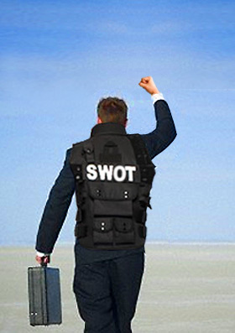

Slide 14
SILNE STRONY

Slide 15
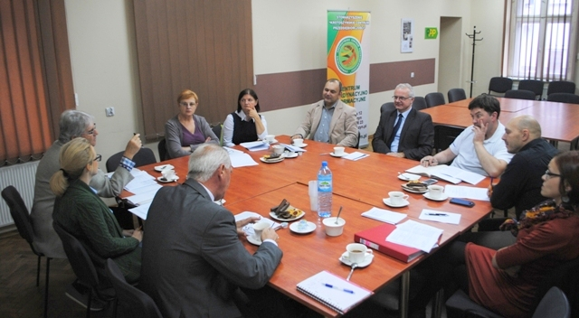
Gminna Rada Działalności Pożytku Publicznego
Od 2011 roku w gminie Krotoszyn działa reprezentująca interesy organizacji pozarządowych Gminnej Rady Działalności Pożytku Publicznego

Slide 16
Centrum Koordynacyjno-Informacyjne
Doradztwo
Informacja
Pomoc w pisaniu projektów
Szkolenia
Forum Inicjatyw Lokalnych
Współorganizacja KrotoFESTu
Wsparcie organizacyjne i techniczne
Obsługa księgowa stowarzyszeń i OSP
Finansowanie: 132 tys. zł/rok
Źródło finansowania: Miasto i Gmina Krotoszyn
Grupa odbiorców: NGO z terenu gminy Krotoszyn,
Gmina, instytucje kultury, szkoły i przedszkola, jednostki pomocnicze

Slide 17
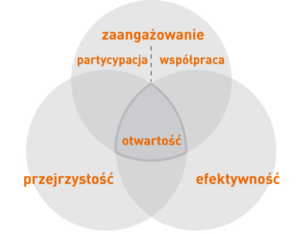
Partycypacja obywatelska
To sposób na aktywne branie udziału w wydarzeniach, które nas dotyczą. Możliwość zabierania głosu, uczestniczenia ludzi w działaniach i decyzjach.

Slide 18
Drabina partycypacji
Partycypacja
Informowanie
Brak informacji
Konsultacje

Slide 19
Ocena współpracy z administracją publiczną
organizacje pozarządowe pozytywnie oceniają relacje i kontakty z samorządami, widzą chęć współdziałania.
Z czego to wynika?
promocja gminy Krotoszyn opiera się na aktywności mieszkańców, głównie III sektora (Krotoszyn jako miasto aktywnych sąsiadów, organizacja od 2 lat KrotoFESTu, wcześniej Miasteczka NGO podczas Dni Krotoszyna)
udział przedstawicieli NGO w pracach komisji oceniającej wnioski w ramach otwartych konkursów ofert
wysoki poziom wsparcia finansowego organizacji pozarządowych, jednostek pomocniczych i grup nieformalnych

Slide 20
Finansowanie organizacji pozarządowych
możliwość wnioskowania o wsparcie/ powierzenie zadań publicznych w ramach otwartych konkursów ofert, w trybie inicjatywy lokalnej oraz tzw. małych zleceń (w uproszczonym trybie pozakonkursowym), możliwość wnioskowania o środki z budżetu Wydziału Promocji (na działania promujące gminy).
Miasto i Gmina Krotoszyn | Otwarty konkurs ofert | Tryb pozakonkursowy Małe zlecenia | Inicjatywa lokalna
2015 | 835 000 | 111 000 | 60 850 (34 wnioski)
2014 | 728 000 | 91 000 | 60 850

Slide 21
Promocja organizacji pozarządowych
organizacje pozarządowe dbają o promocję o charakterze ponadlokalnym i ponadregionalnym, są rozpoznawalne w kraju i za granicą np. Towarzystwo Atletyczne Rozum (sumo), Stowarzyszenie Miłośników Zespołu Ludowego Krotoszanie, Bractwo Rycerskie Ziemi Kaliskiej Poczet Wierzbięty z Krotoszyna, LZS Ceramik.
Gmina Krotoszyn stworzyła możliwość promocji działalności stowarzyszeń poprzez uruchomienie strony internetowej www.wspoldzialamy.krotoszyn.pl Strona ta obsługiwana jest przez Centrum Koordynacyjno-Informacyjne

Slide 22
Konsultacje społeczne
częste wykorzystywanie mechanizmu konsultacji społecznych – konsultowana była strategia rozwoju gminy, strategia promocji, co roku konsultowany jest program współpracy z organizacjami pozarządowymi
REKOMENDACJA:
przeprowadzanie równolegle konsultacji bezpośrednich (spotkań) z konsultacjami przez internet,
Konsultacje mogłyby się odbywać na otwartych posiedzeniach Rady Pożytku Publicznego

Slide 23
Udział przedstawicieli NGO w komisjach oceny wniosków w otwartych konkursach ofert
Wybory odbywają się w 5 obszarach tj. sport, kultura, przeciwdziałanie uzależnieniom, ochrona zdrowia, ekologia, współpraca administracji z organizacjami pozarządowymi, pomoc społeczna
Każda organizacja ma jeden mandat i nie może głosować na kandydata z obszaru swojej działalności
REKOMENDACJA: Wybór przedstawicieli NGO do oceny wniosków rozpatrywanych w trybie pozakonkursowym oraz w trybie inicjatywy lokalnej

Slide 24
Forum Inicjatyw Lokalnych
Forum Inicjatyw Lokalnych odbywa się od 5 lat. Od dwóch lat Forum organizowane jest we współpracy z gminą. Podczas forum przeprowadzany jest konkurs na Najlepszą Inicjatywę Lokalną.
REKOMENDACJA: na forum organizacje powinny uczestniczyć w dyskusji, w wymianie pomysłów i informacji na temat przyszłych działań, to usprawni przepływ informacji między organizacjami a gminą. Na forum powinna pojawić się informacja na temat wydatkowania środków publicznych.

Slide 25
Spotkanie noworoczne z organizacjami pozarządowymi
Spotkanie ma charakter integracyjny, organizacje spotykają się na zaproszenie Burmistrza Krotoszyna, impreza zawiera program artystyczny, poczęstunek, w tym roku przedstawiono informacje o wydatkowaniu środków z budżetu gminy.
REKOMENDACJA: Zdaniem przedstawicieli organizacji ubiegłoroczna formuła spotkania nie sprawdziła się, zabrakło wartości merytorycznej, dyskusji, wymiany informacji o planowanych działaniach. Organizacje oczekują konkretnych informacji i propozycji współpracy.

Slide 26
Inne mocne strony:
dobra współpraca NGO z placówkami oświatowymi, jednostkami kultury oraz jednostkami pomocniczymi gminy,
skutecznie wdrażana idea współpracy, czego przykładem są wspólne przedsięwzięcia tj. KrotoFEST, kiermasz wielkanocny, jarmark bożonarodzeniowy, zbiórka krwi MOTOKREW, Święto Ulicy, Senior z inicjatywą, Krotoszyńskie Talenty. Organizacje często wzajemnie się wspierają poprzez udział w imprezach organizowanych przez inne podmioty, a gmina Krotoszyn chętnie tworzy partnerstwa projektowe z organizacjami pozarządowymi.
wielość i różnorodność imprez organizowanych przez stowarzyszenia,
duża liczba NGO w powiecie krotoszyńskim (244 w powiecie, 140 w gminie Krotoszyn), potencjał ludzi,
organizacje wspierają się infrastrukturalnie (nieodpłatny wynajem namiotów i kompletów biesiadnych, udostępnianie pomieszczeń)

Slide 27
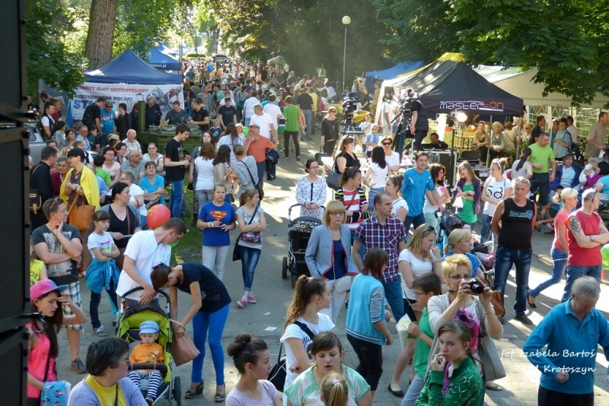
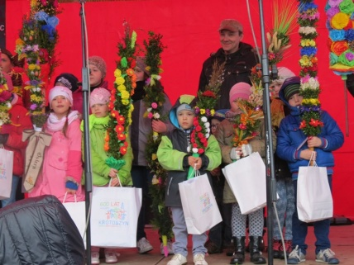
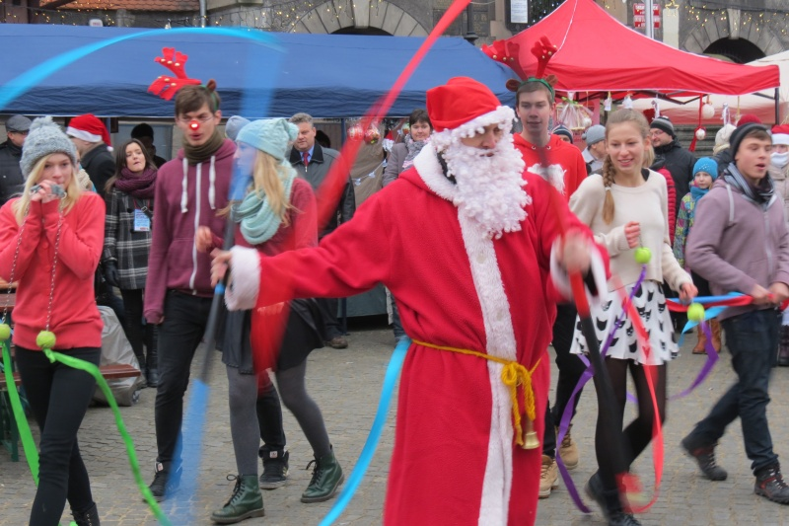

Slide 28
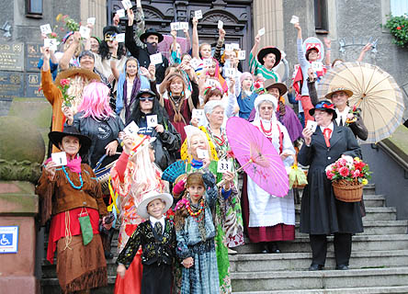
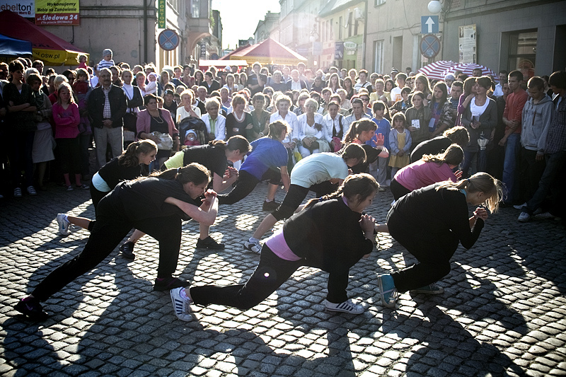

Slide 29
SŁABE STRONY

Slide 30
Rzecznictwo i współpraca
w 5 gminach powiatu nie ma gminnych rad pożytku publicznego, a konkurs ofert ogłaszany jest tylko w obszarach sport i/lub pomoc społeczna.
Wiele stowarzyszeń w powiecie jest zatomizowanych, nie współpracują z innymi podmiotami, reprezentują postawę roszczeniową, ich działania są jednokierunkowe, oparte na pracy członków zarządu. Członkowie stowarzyszeń są mało aktywni, mało angażują się w działania organizacji, głównie z powodu braku czasu. Często zdarza się, że organizacje powielają swoje pomysły lub korzystają z przyjętych szablonów działań i pomysłów.

Slide 31
Zaniedbana promocja
Mimo, że istnieje gminna strona dla NGO (osiedli sołectw i grup nieformalnych) istnieją organizacje, które nie promują stowarzyszenia i jego działań – nie korzystają z narzędzi promocji tj. media społecznościowe, strony internetowe, nie przesyłają informacji na stronę poświęconą organizacjom.
Wynika to z braku czasu, osób odpowiedzialnych za promocję oraz funduszy na działania promocyjne (plakaty, foldery, gadżety, artykuły prasowe).

Slide 32
Rywalizacja o fundusze i ludzi
Organizacje pozarządowe, szczególnie te działające w obszarze edukacji, konkurują ze sobą o odbiorów działań oraz o fundusze na zajęcia pozalekcyjne, wypoczynek dzieci.

Slide 33
Brak wykwalifikowanej kadry doradczej, brak oferty szkoleniowej
W powiecie brakuje wykwalifikowanej kadry świadczącej usługi doradcze i szkoleniowe z zakresu prawa i księgowości dla stowarzyszeń.
Tematy szkoleń interesujące organizacje to ochrona danych osobowych, tworzenie i rozliczanie projektów, standardy prawno-finansowe - obowiązki sprawozdawcze stowarzyszeń, odpłatna działalność pożytku publicznego a działalność gospodarcza, księgowość stowarzyszeń.
W 5 gminach powiatu nie ma instytucji wspierającej NGO (doradztwo, informacja, szkolenia).

Slide 34
Ograniczenia oraz braki infrastrukturalne i organizacyjne
Organizacje borykają się również z problemami organizacyjno-logistycznymi, brakuje im zaplecza technicznego m. in. ksera, drukarki, komputera, powierzchni magazynowych, sprzętu, mebli, możliwości transportu sprzętu/mebli.
Brak biura pośrednictwa wolontariatu
Na terenie gminy działa Centrum Wolontariatu Ziemi Krotoszyńskiej, niestety nie prowadzi ono biura pośrednictwa wolontariatu.

Slide 35
Słaba komunikacja między organizacjami pozarządowymi
Słaba komunikacja między organizacjami, co wpływa na nieskoordynowane działania organizacji wynikające z braku aktualnego kalendarza imprez oraz powielanie działań.
REKOMENDACJA: ustalenie procedury przekazywania informacji nt. planowanych imprez, aktualizacja kalendarza na stronie www.

Slide 36
Inne słabe strony
KrotoFEST to okazja do promocji organizacji i jej oferty, nadal jednak nie udało się wypracować modelu wspólnych działań np. blok gier, blok animacyjny, blok artystyczny
Słaby przepływ informacji między organizacjami
Powielanie i szablonowość pomysłów
Roszczeniowa postawa wobec administracji publicznej
Małe zaangażowanie członków (działalność organizacji opiera się na pracy zarządów)
Działania organizacji nastawione tylko na członków NGO
„Martwe” organizacje

Slide 37
SZANSE

Slide 38
Źródła zewnętrzne finansowania i instytucje wspierające NGO
Organizacje pozarządowe upatrują szanse rozwoju swojej działalności i polepszenia swoje sytuacji w pozyskaniu środków zewnętrznych (FIO, Mikrodotacje, otwarte konkursy ofert, udział w unijnych projektach partnerskich, LGD, fundacje) oraz tworzeniu partnerstw w celu realizacji wspólnych przedsięwzięć.
Duże nadzieje pokładają w dalszej działalności GRDPP i CKI, które oferuje dostęp do pomocy merytorycznej, możliwość korzystania z usług księgowej, wsparcie organizacyjne.
Oferta organizacji pozarządowych trafiłaby do szerokiego grona odbiorców i byłaby znacznie bardziej atrakcyjna, gdyby do współpracy z nimi włączyły się media lokalne oraz sponsorzy.

Slide 39
Korzystne zmiany w prawie i uproszczenie procedur administracyjnych
Zewnętrznym czynnikiem pozytywnie wpływającym na kondycje III sektora będą zmiany w prawie oraz wdrożenie lub uproszczenie procedur admin., np.
uproszczenie księgowości organizacji,
zmniejszenie obligatoryjnej liczby członów w organizacji,
nieskomplikowane zasady aplikowania do otwartych konkursów ofert,
przygotowanie oraz zamieszczenie na stronie internetowej formularza o objęcia patronatem imprezy/wydarzenia, aktualizacja kalendarza imprez,
aplikowanie za pośrednictwem generatorów wniosków.

Slide 40
Współpraca w ramach sieci organizacji pozarządowych
Konkretne korzyści dla organizacji to propozycja przystąpienia do sieci Wielkopolskiej Rady Koordynacyjnej Związku Organizacji Pozarządowych,
REKOMENDACJE: działania rzecznicze GRDPP i WRK ZOP, informowanie o konkursach dotacyjnych oraz pomoc w pisaniu wniosków, potrzeba spotkania z pracownikami samorządów w celu wypracowania i wdrożenia standardowych procedur, upublicznienia dokumentacji w celu łatwego i szybkiego załatwienia spraw urzędowych oraz polepszenia komunikacji miedzy sektorami, skorzystanie z oferty projektowej sieci WRK ZOP.

Slide 41
ZAGROŻENIA

Slide 42
Niskie zainteresowanie mieszkańców i mediów lokalnych działaniami NGO
W powiecie krotoszyńskim można zaobserwować niską aktywność mieszkańców – bardzo mała liczba osób uczestniczy w imprezach organizowanych przez NGO. Jedną z przyczyn niskiej frekwencji jest słaba promocja działań organizacji w mediach lokalnych, które piszą o wydarzeniach organizacji post factum.

Slide 43
Ograniczenia finansowe i brak ludzi chętnych do społecznej pracy
Aktywność organizacji uzależniona jest od finansów zewnętrznych (dotacji, wsparcia od sponsorów, darowizn) oraz pracy wolontariuszy.
Odcięcie funduszy oraz brak chętnych do społecznej pracy w stowarzyszeniach zwiększa ryzyko niepowodzeń działań, wprowadza organizacje w stan bierności i stagnacji.

Slide 44
Księgowość i kadry w organizacjach pozarządowych
Księgowość organizacji jest zbyt rozbudowana i kosztowna. W małych organizacjach składki członkowskie pokrywają koszty zlecenia usługi księgowej.
Ograniczone możliwości zatrudniania pracowników w organizacjach pozarządowych na umowy długoterminowe wynikające z braku niechęci władz lokalnych do zawierania umów wieloletnich i tworzenia wieloletnich planów współpracy z NGO.

Slide 45
Rozrośnięte mechanizmy biurokracji
Procedury biurokratycze utrudniają prace w organizacjach. Nadal trudno jest organizacjom pozarządowym pozyskiwać i rozliczać środki unijne.
Nowy proponowany przez Departament Pożytku Publicznego wzór oferty do otwartych konkursów ofert jest bardziej skomplikowany niż obecny.
Na jakim etapie jest wdrożenie rozporządzenia MPiPS w tej sprawie?
Czy organizacje dadzą sobie same radę?

Slide 46
PODSUMOWANIE
Mocne strony
Słabe strony
GRDPP i CKI
Pozytywne relacje z administracją samorządową
Udział przedstawicieli NGO w komisjach oceny wniosków w otwartych konkursach ofert
Forum Inicjatyw Lokalnych
Spotkanie noworoczne z NGO
Idea współdziałania
Duża liczba organizacji pozarządowych
Duża liczba działań organizacji, różnorodność tych działań
Rzecznictwo w 5 pozostałych gminach powiatu i słaba współpraca zatomizowanych NGO
Zaniedbywana promocja
Rywalizacja o fundusze i ludzi
Brak wykwalifikowanej kadry doradczej, brak oferty szkoleniowej
Ograniczenia oraz braki infrastrukturalne i organizacyjne
Brak biura pośrednictwa wolontariatu
Słaba komunikacja między organizacjami
Powielanie pomysłów
Martwe organizacje
Postawa roszczeniowa

Slide 47
PODSUMOWANIE
Szanse
Zagrożenia
Źródła zewnętrzne finansowania i instytucje wspierające NGO
Korzystne zmiany w prawie i uproszczenie procedur administracyjnych
Współpraca w ramach sieci organizacji pozarządowych
Niskie zainteresowanie mieszkańców i mediów lokalnych działaniami NGO
Ograniczenia finansowe i brak ludzi chętnych do społecznej pracy
Skomplikowana i droga księgowość (prawo) oraz braki kadrowe w NGO
Biurokracja

Slide 48
Ankieta
Czy słyszałaś/słyszałeś o sieci WRK (Wielkopolska Rada Koordynacyjna Związek Organizacji Pozarządowych Związek Organizacji Pozarządowych?

Slide 49
DZIĘKUJĘ ZA TWÓJ GŁOS W DYSKUSJI
Magdalena Głowienkowska
Koordynator powiatowy ds. sieciowania
ul. Zdunowska 12 Krotoszyn
tel. 627250623, kom. 603243564
E-mail: cki Krotoszyn.pl

